Slide 1

Pembelajaran berbasis proyek dan struktur inovatif untuk ESD dengan mitra informal dan non formal
Machine Translated by Google
“Pembuat masa depan: menciptakan keberlanjutan bersama”

Slide 2
ESD dengan mitra informal dan nonformal: garis
besar kuliah
Machine Translated by Google
Apa itu lingkungan belajar?
Mendefinisikan lingkungan belajar formal, nonformal dan informal dengan contoh
2. Bagaimana cara berkolaborasi dengan mitra non dan informal?
Kriteria kolaborasi dan contoh yang menyoroti kemungkinannya
3. Contoh proyek ESD dengan mitra informal dan nonformal

Slide 3
1. Apa itu lingkungan belajar?
Lingkungan belajar formal, nonformal dan informal Contoh lingkungan belajar nonformal dan informal
Machine Translated by Google

Slide 4
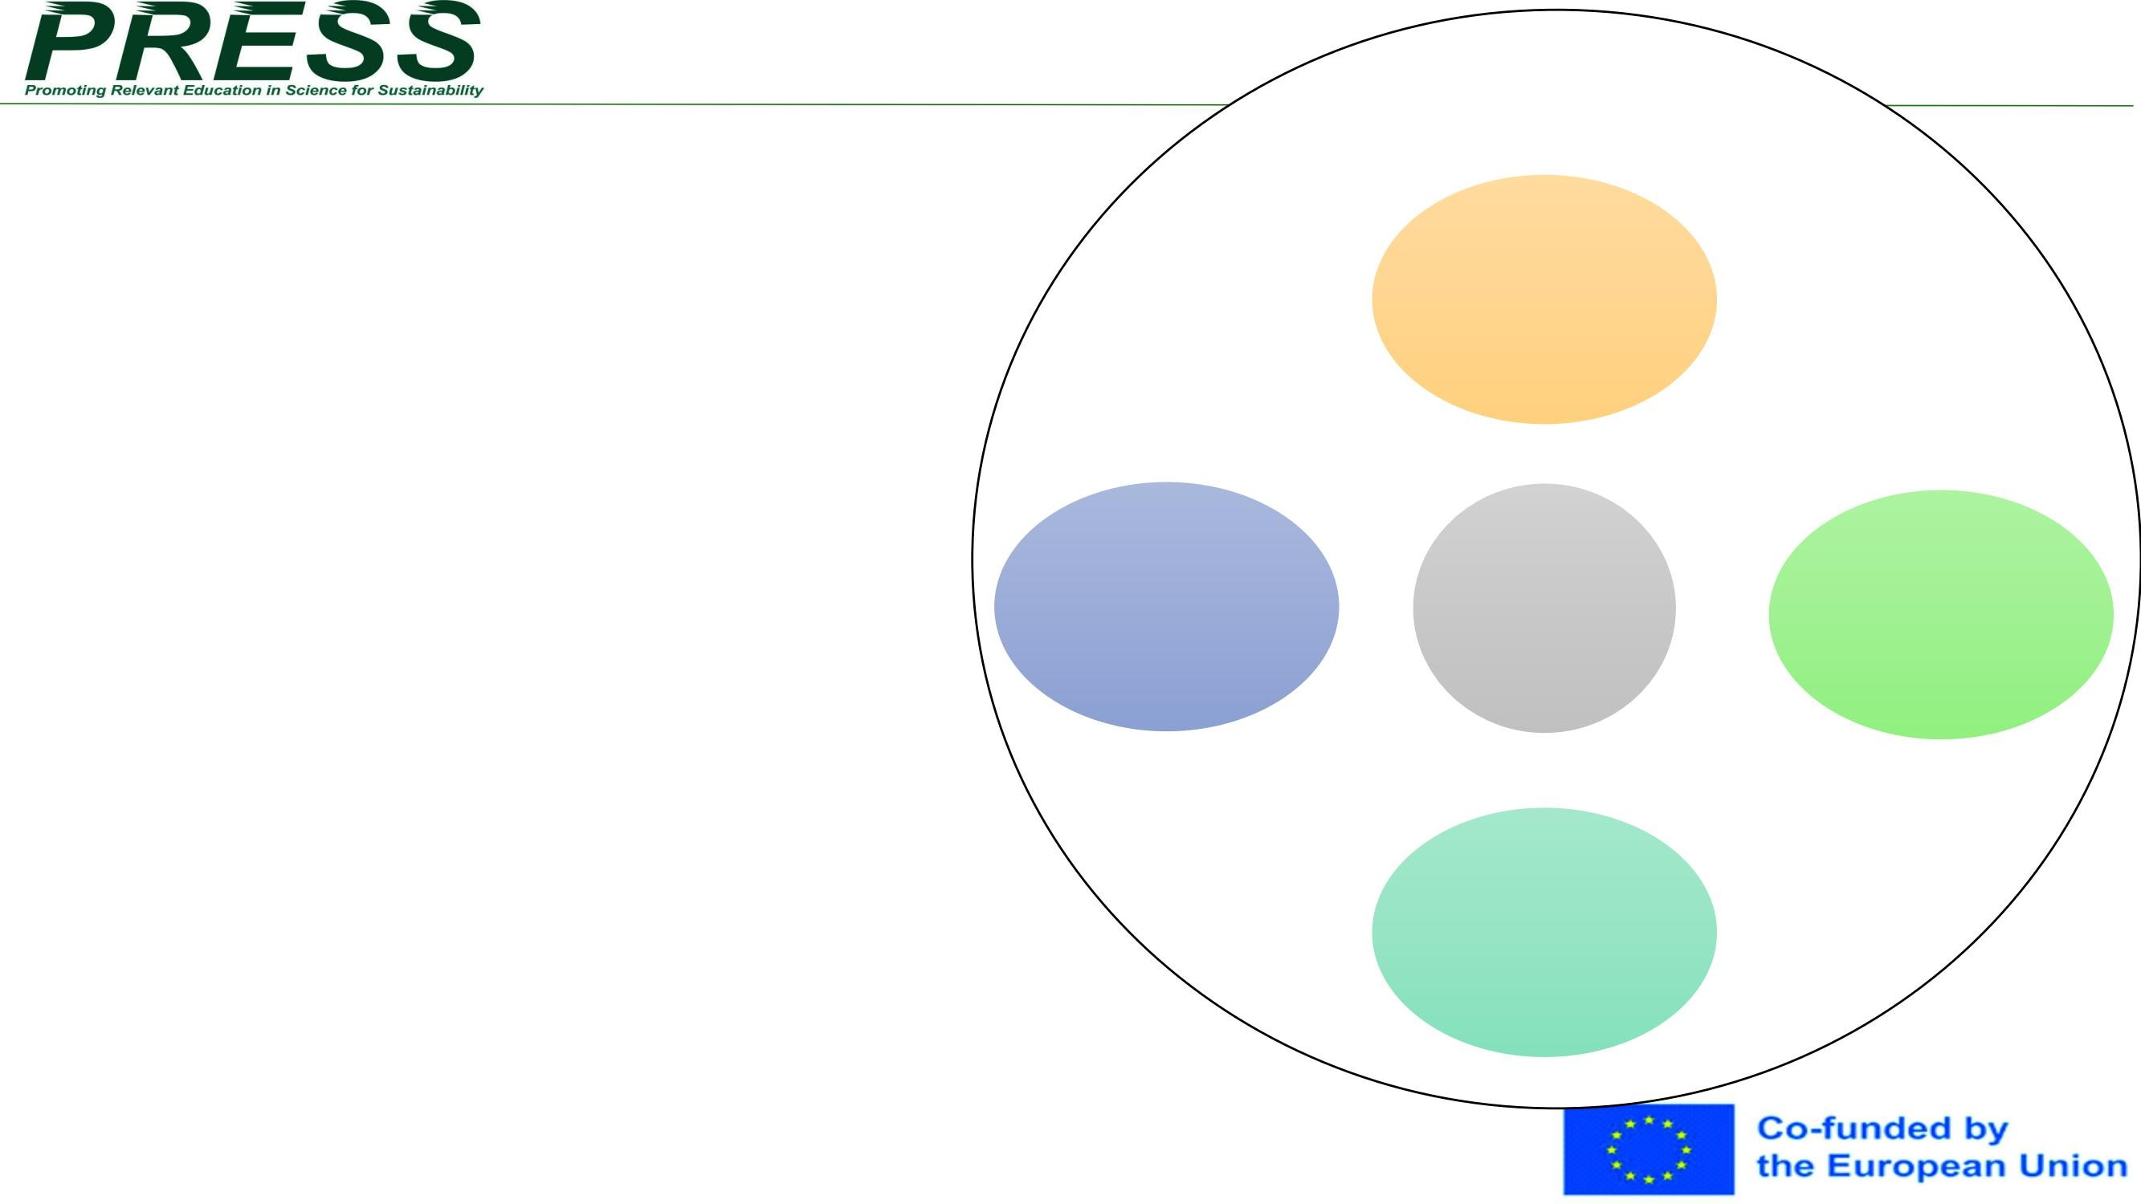
Apa itu lingkungan belajar?
Machine Translated by Google
LINGKUNGAN BELAJAR
Fisik •
Ruang yang tersedia
Kualitas udara, lampu, akustik,
dll. • Perabotan dan
penataannya
Lingkungan belajar memiliki dampak terhadap pembelejaran seorang individu
Tidak hanya dalam bentuk ruang fisik, setidaknya ada 4 perspective berbeda
Penting untuk mengevaluasi lingkungan belajar secara keseluruhan
Tidak ada lingkungan belajar yang bagus atau buruk, karena pentingnya lingkungan belajar berbeda-beda, tergantung individu yang belajar dan dapat mengalami perubahan
Pedagogis
Metode pengajaran dan pembelajaran
Tujuan pembelajaran
Pelajar
Organisasi Teknologi
Teknis
TIK
Aksesibilitas
Sosial
•Dinamika kelompok
•Suasana, saling menghormati
Baeten dkk., 2010; Majoinen, 2019.

Slide 5
Pembelajaran formal, nonformal dan informal
Machine Translated by Google
Pembelajaran (atau pendidikan) sering dibagi menjadi pembelajaran formal, nonformal dan informal
Formal merupakan sistem pendidikan formal suatu negara - pembelajaran wajib sesuai dengan kurikulum dan biasanya di sekolah
Nonformal berorientasi pada tujuan dan direncanakan oleh penyedia pendidikan.
Dapat dilakukan melalui kegiatan yang dipandu atau melalui inisiatif peserta didik sendiri
Bentuk pembelajaran informal yang disengaja, tetapi sukarela dan kurang terstruktur dibandingkan pendidikan formal maupun nonformal. Dapat terjadi dalam keluarga dan kehidupan sehari-hari, secara mandiri, di dalam keluarga, atau dalam sosial masyarakat.

Slide 6
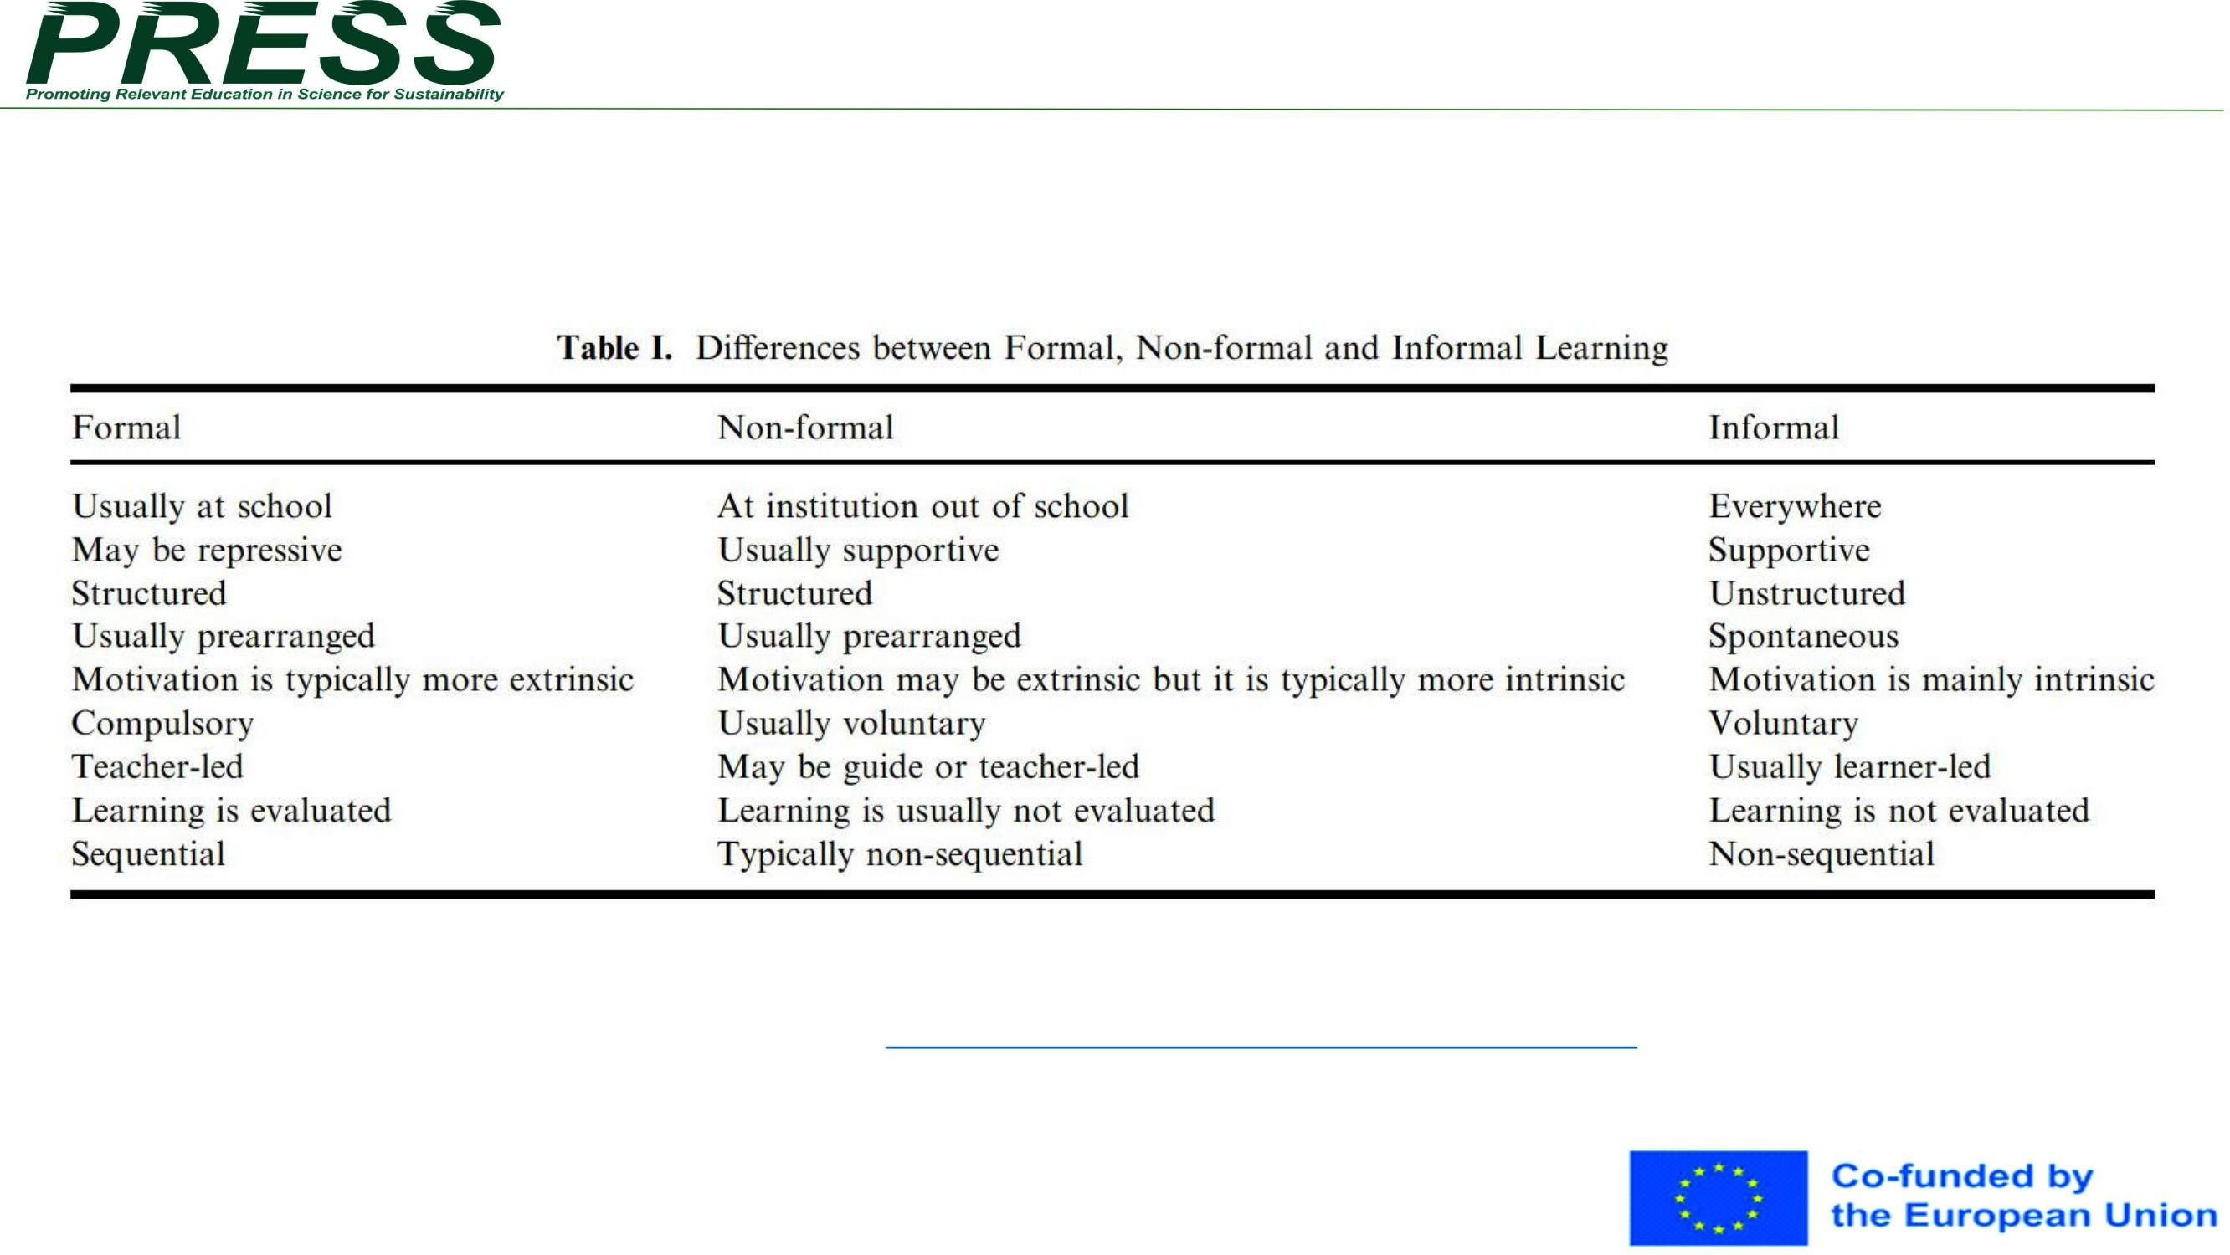
Pembelajaran formal, nonformal dan informal
Machine Translated by Google
Eshach, H. (2007). Menjembatani Pembelajaran di Sekolah dan di Luar Sekolah: Pendidikan Formal, Nonformal, dan Informal.
Jurnal Pendidikan Sains dan Teknologi, 16(2), hlm. 174. https://doi.org/10.1007/s10956-006-9027-1

Slide 7

Machine Translated by Google
Pengalaman apa yang Anda miliki dengan lingkungan belajar yang berbeda?
Bagaimana Anda mengklasifikasikan lingkungan belajar tersebut?
Disarankan untuk mengumpulkan, mengklasifikasikan, dan mendiskusikan ide siswa melalui pengelompokan kartu melalui Miro (https://miro.com/) atau alat serupa.

Slide 8
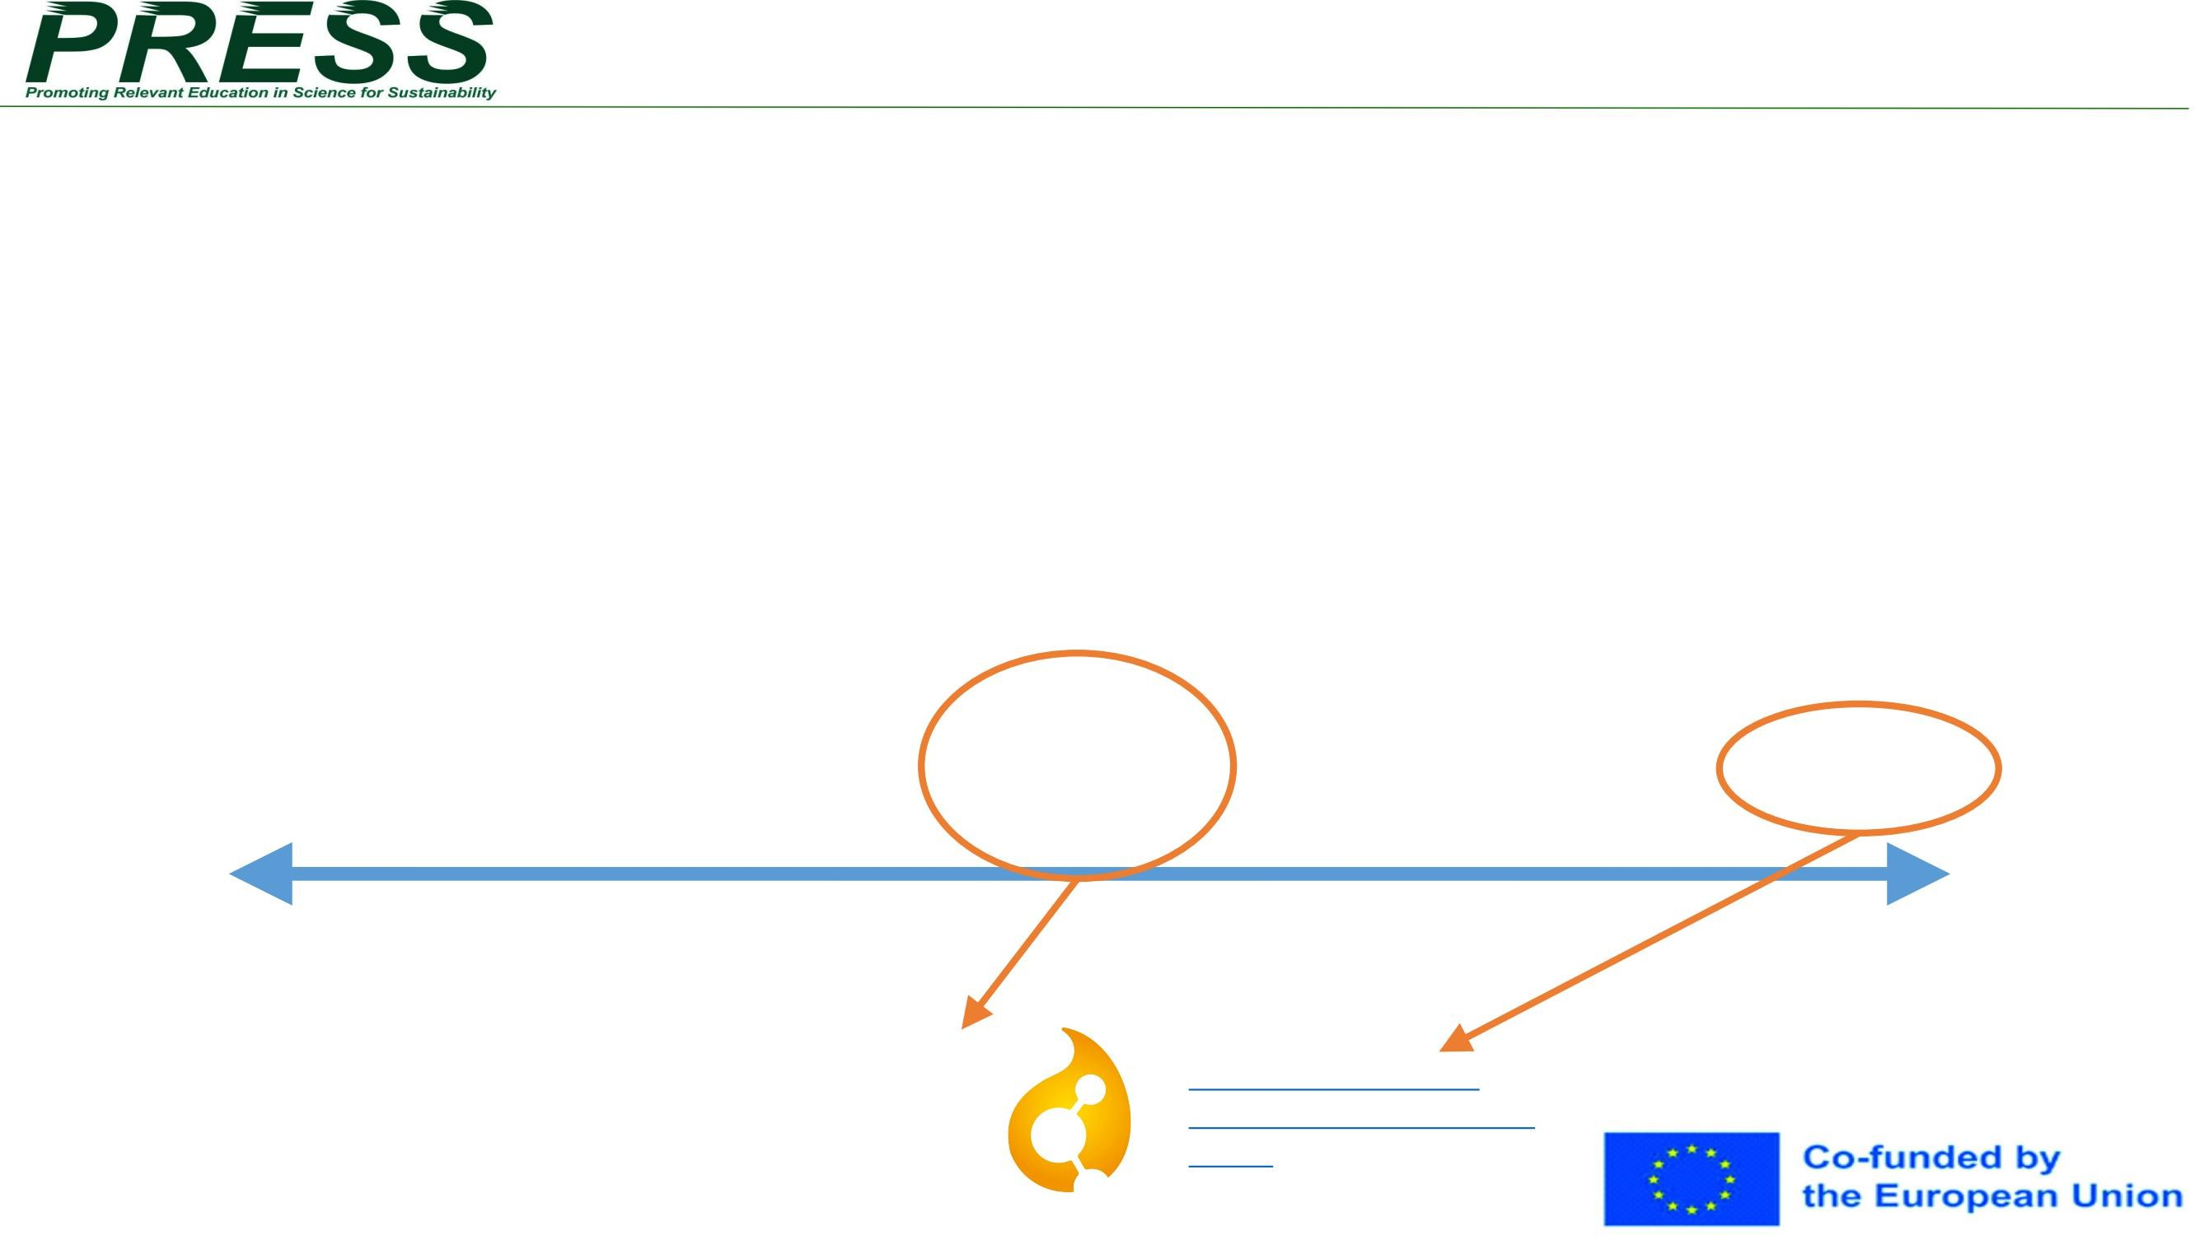
Pembelajaran formal, nonformal dan informal:
Contoh berbagai jenis lingkungan belajar
Machine Translated by Google
Kegiatan sore hari sekolah
Klub sains / kamp
Alam
MOOC/
Moodle dll.
Kompetisi
dan pameran sains
Rumah
Zoom, Teams, dll.
Hobi
Kunjungan studi di luar sekolah
Sains
Ruang kelas atau laboratorium sains/STEM
pusat
Media
Ruang Kelas /
Sekolah
Perpustakaan
Media sosial
Pekerjaan proyek
Museum
FORMAL
NONFORMAL
INFORMAL
LUMALab Gadolin di
Fakultas Sains, Universitas Helsinki
Kemianluokka Gadolin (@kemianluokkagadolin) |
TikTok

Slide 9

Contoh 1. Lingkungan belajar nonformal
Machine Translated by Google
LUMALab Gadolin
Lingkungan belajar nonformal / laboratorium yang menawarkan misalnya, kunjungan belajar gratis di Departemen Kimia, Universitas Helsinki
Bagian dari LUMA Centre Finland, sebuah pusat sains jaringan pendidikan universitas Finlandia
Situs web: LUMALab Gadolin | Pendidikan sains dan penjangkauan akademis |
Universitas Helsinki
Gambar: LUMAlab Gadolin, Universitas Helsinki

Slide 10

Contoh 1. Lingkungan belajar nonformal: kunjungan studi ke LUMALab Gadolin
Machine Translated by Google
Sebelum kunjungan studi
Guru melakukan reservasi kunjungan secara online
Contoh pekerjaan
Topik kunjungan studi direncanakan untuk mendukung tujuan pendidikan. Tujuan kelompok (link ke kurikulum)
• Siswa membuat tugas awal di kelas
laboratorium yang dapat dilakukan selama kunjungan:
Pada kunjungan studi (bisa juga kunjungan online)
Eksperimen yang Dioptimalkan oleh Ide Kimia Hijau –
Keselamatan Kimia dalam Pendidikan Sains
(chesse.org)
Pembelajaran kontekstual, berbasis inkuiri, dan praktik langsung
Kunjungan diawasi oleh mahasiswa (calon guru kimia atau calon ahli kimia)
Setelah kunjungan studi
Tugas revisi bagi siswa untuk merefleksikan apa yang telah dipelajari
Umpan balik dari kunjungan

Slide 11
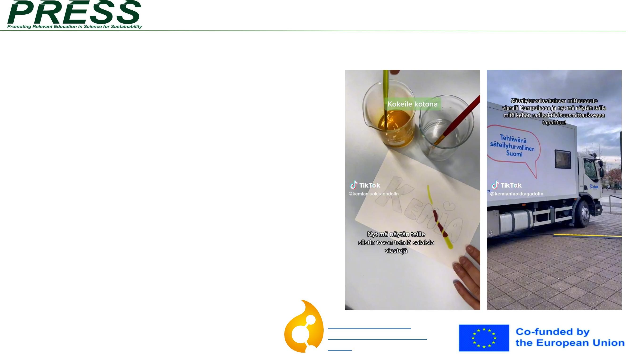
Contoh 2: Pembelajaran informal di Gadolin Tiktok
Machine Translated by Google
Pembelajaran informal kimia
Membuat kimia menjadi menyenangkan
Memotivasi anak muda untuk menyukai pembelajaran sains dan karir sains
Mendukung diskusi dengan anak muda terkait sains
Minat atau motivasi guru dalam mengikuti kegiatan
Menggunakan demonstrasi
Sebagai pembuka untuk mendukung diskusi dan minat belajar
Workshop Interdiscipliner untuk mendukung pembelajaran sains dan literasi media
Kemianluokka Gadolin (@kemianluokkagadolin) |
TikTok
Video TikTok oleh LUMAlab Gadolin, Universitas Helsinki

Slide 12
Machine Translated by Google
2. Bagaimana cara berkolaborasi dengan mitra nonformal dan informal dalam ESD?
Pendahuluan melalui contoh
Kriteria untuk berkolaborasi dengan mitra non-/informal

Slide 13
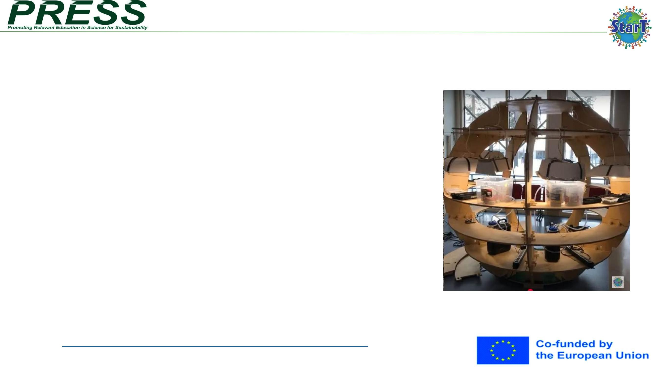
Contoh kemungkinan kolaborasi non-/informal untuk sekolah
Machine Translated by Google
Proyek Ruang Hijau
Nama komunitas pembelajaran:
Veikkolan yhtenäiskoulu, Finlandia (SMA)
Tingkat sekolah:
Sekolah dasar dan menengah pertama
Mata pelajaran yang dimasukkan: Matematika, Kerajinan Tangan, Pemrograman,
Biologi, Bahasa Inggris
Singkatnya: Idenya adalah untuk membangun sistem penanaman tanaman herbal otomatis di sekolah.
Tugas pertama adalah merancang prototipe untuk menguji ide tersebut dan kemudian membangunnya. Sekolah ini memiliki keahlian yang tinggi di bidang kerajinan tangan, sehingga para siswa ingin membangun sebuah prototipe yang bergaya. Beberapa mitra, termasuk perusahaan, membantu pekerjaan ini dengan menyediakan bahan-bahan.
Gambar: Program StarT LUMA, Universitas Helsinki
Tonton video proyek di YouTube (Yang terbaik dari StarT 2022)

Slide 14

Daftar periksa untuk merencanakan kunjungan ke lingkungan belajar nonformal
Machine Translated by Google
Menetapkan tujuan dan hasil pembelajaran secara jelas
Persiapan: Biasakan diri Anda dengan organisasi/perusahaan dan kembangkan rencana dan jadwal terperinci untuk kunjungan, termasuk kegiatan atau pameran khusus untuk dijelajahi.
Melakukan kegiatan prakunjungan di kelas untuk memperkenalkan siswa pada topik atau materi utama konsep.
Logistik: Atur transportasi, perizinan, dan reservasi atau pemesanan yang diperlukan untuk kunjungan. Pastikan Anda memiliki pendamping atau sukarelawan yang cukup untuk mengawasi dan mendukung siswa selama kunjungan.
Identifikasi pameran interaktif atau kegiatan langsung yang secara aktif melibatkan siswa dalam pembelajaran proses selama kunjungan.
Diferensiasi: Pertimbangkan gaya belajar, kebutuhan, dan kemampuan anak Anda yang beragam. siswa.
Rencanakan kegiatan pasca kunjungan untuk memfasilitasi refleksi atas pengalaman tersebut guna memastikan adanya koneksi dengan
Mengidentifikasi berbagai metode untuk menilai pembelajaran siswa selama dan setelah kunjungan.
Eshach, H. (2007). Bridging In-school and Out-of-school Learning: Formal, Non-Formal, and Informal Education. Journal of Science Education and Technology, 16(2), p. 174. https://doi.org/10.1007/s10956-006-9027-1

Slide 15
Hal-hal yang perlu dipertimbangkan ketika memilih mitra kolaborasi non-/informal untuk ESD
Machine Translated by Google
Uraikan secara jelas tujuan dan hasil yang ingin dicapai melalui kolaborasi, pastikan keselarasan dengan tujuan kurikulum dan prinsip pembangunan berkelanjutan.
Mencari dan menilai: Periksa komitmen mitra terhadap keberlanjutan, keahlian yang relevan, dan sumber daya untuk mendukung inisiatif pendidikan. Disarankan untuk menilai keselarasan mitra dengan nilai-nilai dan kurikulum sekolah.
Pertimbangkan peran mitra. Misalnya, menyediakan keahlian dan sumber daya untuk mendukung pembelajaran siswa, atau melibatkan siswa dalam pengalaman belajar yang bermakna, seperti kegiatan praktik langsung atau kunjungan lapangan, dll.
Pertimbangkan potensi kolaborasi jangka panjang dan kemitraan berkelanjutan.
Apa saja isi kolaborasi ini, yang membuatnya relevan bagi Anda dan juga mitra kolaborasi untuk jangka panjang?

Slide 16
Machine Translated by Google
3. Contoh ESD dengan mitrainformal dan nonformal
Contoh 1: dua proyek kolaboratif mahasiswa (program StarT LUMA)
Contoh 2: Stasiun Hutan Hyytiälä sebagai contoh kunjungan studi ke stasiun
penelitian
Silakan tambahkan contoh lokal Anda di sini

Slide 17

1. CONTOH PBL A. Kerjasama dengan perpustakaan setempat Rencana Aksi untuk Menyelamatkan Buku Berjamur di Perpustakaan Sekolah Yunhai
Machine Translated by Google
Nama komunitas pembelajaran: Sekolah Yantian Yunhai, Tiongkok Tingkat
sekolah: Sekolah dasar
Mata pelajaran apa yang telah digunakan dalam
proyek: praktik komprehensif, biologi, kimia, fisika, ilmu komputer dan teknik, matematika, Tiongkok, seni, geografi, dan
sains.
Singkatnya: "Suatu hari ketika kami pergi ke perpustakaan, kami menemukan sebuah buku di sudut, dengan bau apek yang menyengat dan beberapa jamur jika dilihat lebih dekat.
Kemudian, kami mengetahui dari pustakawan bahwa banyak buku di perpustakaan ditumbuhi jamur."
Video proyek di
YouTube: https://youtu.be/TuFlIoRX0XI?feature
Buku harian
proyek: https://start.luma.fi/
wp-content/uploads/2020/04/moldy-books-project-diary-

Slide 18
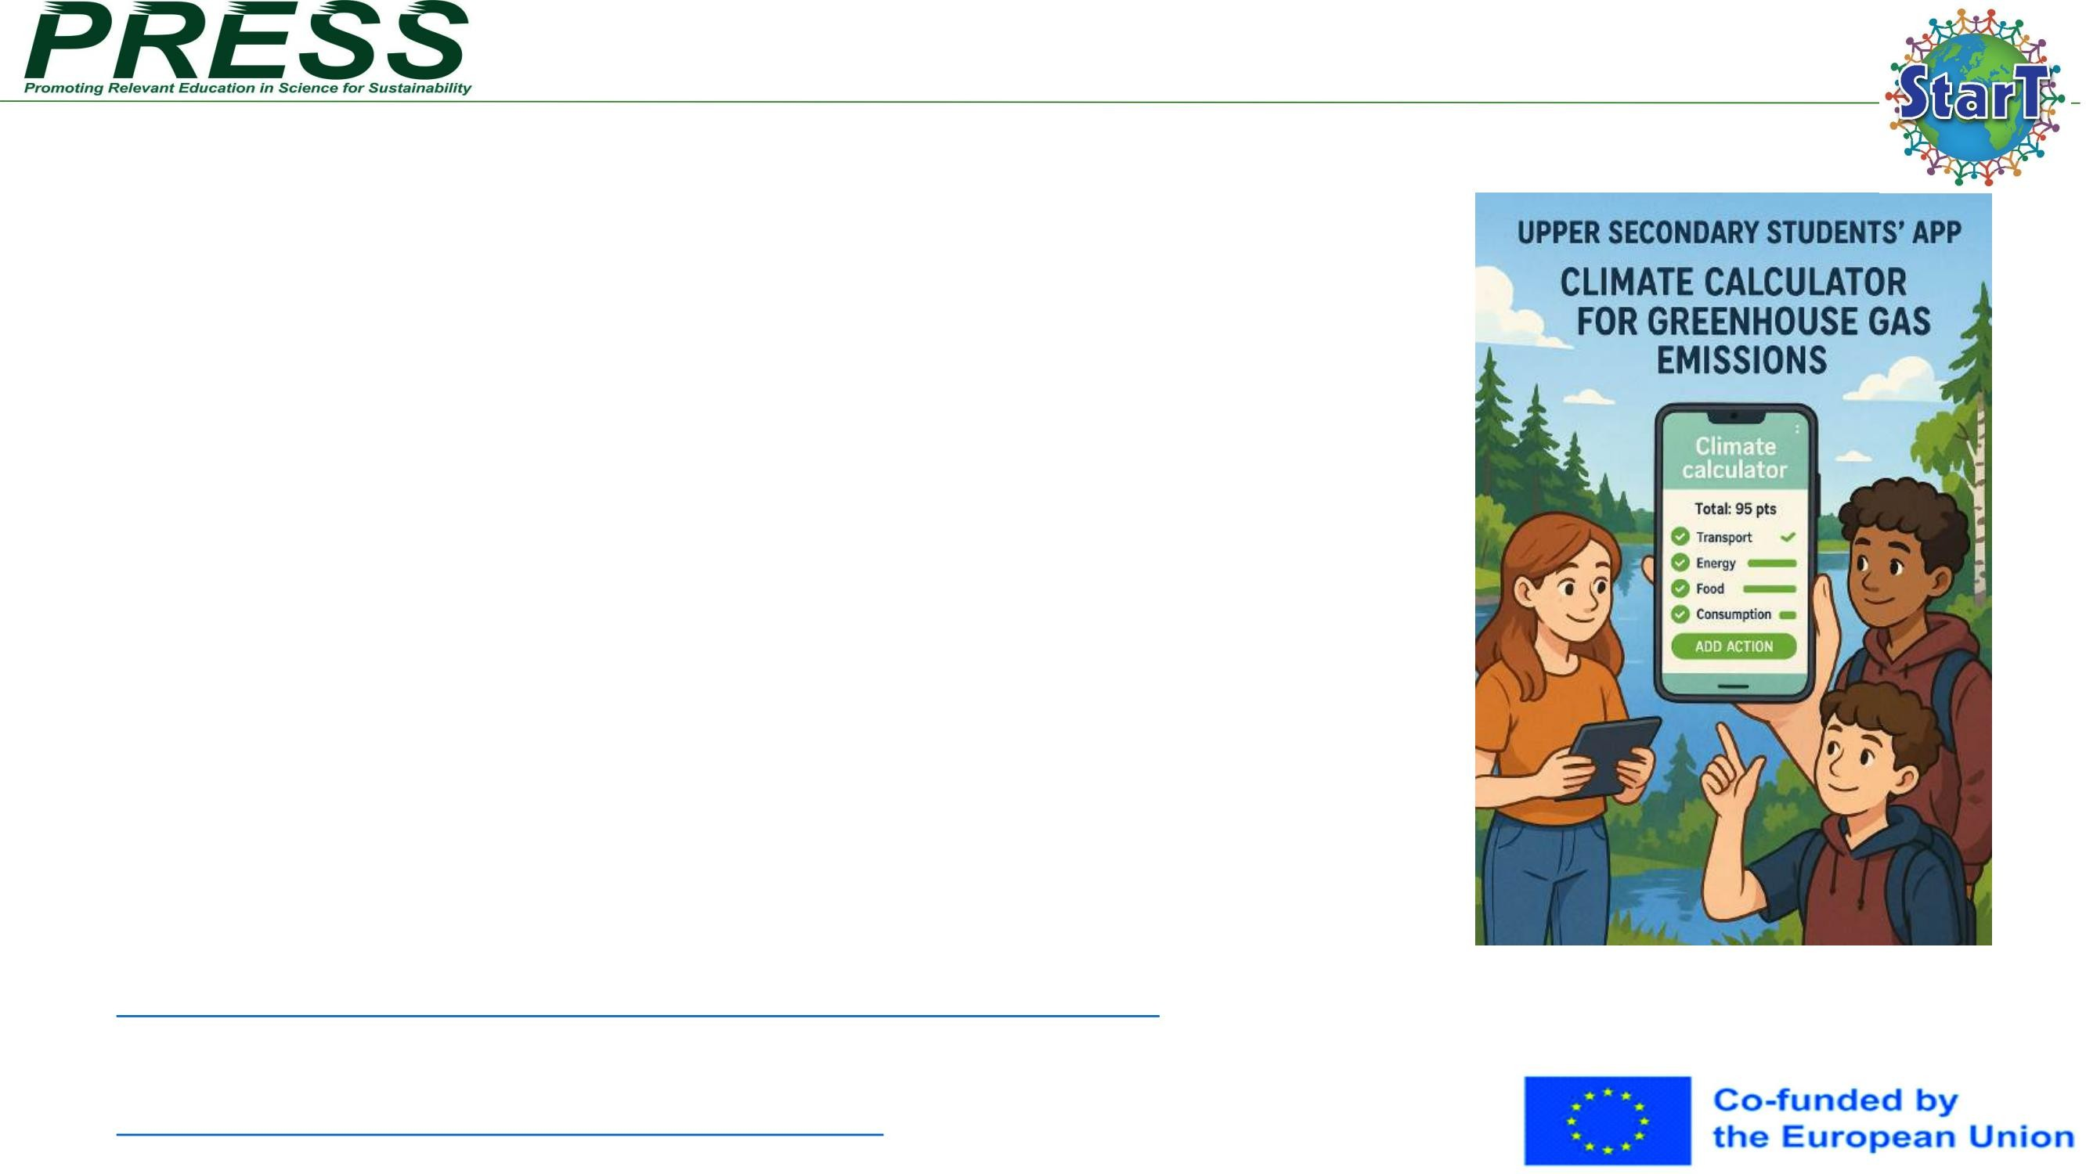
1. CONTOH PBL B. Kolaborasi dengan universitas dan perusahaan
Kalkulator iklim siswa sekolah menengah atas untuk emisi gas rumah kaca
Machine Translated by Google
Nama komunitas belajar: Haukiputaan lukio, Finlandia (SMA)
Tingkat sekolah: Sekolah menengah atas
Mata pelajaran apa saja yang digunakan dalam proyek ini: Matematika, Fisika, Sosial Studi, Ilmu Komputer, Geografi
Singkatnya: Para siswa SMA ingin memberikan alat yang mudah digunakan bagi kaum muda untuk melakukan aksi iklim. Maka muncullah ide kalkulator iklim, tempat Anda dapat menandai aksi iklim Anda dan mendapatkan poin.
Aplikasi ini dirancang dan diprogram oleh mahasiswa dengan bantuan pakar dari universitas dan perusahaan.
Buku Harian
Proyek: https:// sites.google.com/ view/ ilmastolaskuri/ diary?
authuser=0 Video proyek
(YouTube): https://youtu.be/q2c3yLgyY0g?feature=shared
Gambar: AI yang dihasilkan oleh Sora

Slide 19

2. Stasiun Hutan Hyytiälä:
Contoh kunjungan studi ke stasiun penelitian
Machine Translated by Google
Stasiun lapangan tradisional yang mengkhususkan diri pada kehutanan
ilmu pengetahuan, yang telah berkembang menjadi pusat
penelitian multidisiplin tingkat tinggi internasional di Juupajoki, Finlandia
Siswa dari Juupajoki mengunjungi Stasiun Hutan setiap tahun (kelas 1 hingga 9 ) – setiap tahun tugas/topik dan ceramah yang berbeda
Perjalanan 2 hari ke Stasiun Hutan Hyytiälä dengan program bertema iklim dan keberlanjutan untuk calon guru sains (kunjungan serupa juga dilakukan untuk siswa sekolah dasar dan menengah di Hyytiälä)
Stasiun Hutan Hyytiälä | Universitas Helsinki
Gambar: Reetta Matilainen, Universitas Helsinki

Slide 20

2. Stasiun Hutan Hyytiälä: kegiatan kunjungan studi •
Machine Translated by Google
Mengunjungi SMEAR II (station untuk mengukur hubungan atmosfir ekosistem)
Mempelajari tentang penyelidikan dan peralatan pengukuran dari peneliti di lapangan
Membuka data untuk digunakan dalam pembelajaran SmartSMEAR - About (csc.fi)
Stasion pengukuran iklim
Berjalan di alam dengan penelitian tentang hutan dan aktivitas terkait sains research and science related activities such as
Mengukur usia pohon atau jumlah massa kayu per meter persegi
Taman botani
Kuliah yang diberikan peneliti dan juga kelas regular
Aktivitas di sela-sela kegiatan: Sauna, berenang, dan lain sebagainya.
Gambar: Universitas Helsinki

Slide 21

2. Stasiun Hutan Hyytiälä:
Tugas pembelajaran menggunakan data terbuka
Machine Translated by Google
Data terbuka dalam pendidikan (opendata- education.github.io) •
Materi dalam bahasa Inggris, Swedia, dan Finlandia (lokakarya, dasar-dasar Python dan Jupyter, analisis teks, dll.)
Petunjuk cara penggunaan bahan
Proyek sedang berlangsung,
Anda dapat berpartisipasi dalam
pengembangan • Contoh esai komputasional (dalam bahasa Finlandia) Aerosoleja ilmassa? — Mallipohjat
(opendata-education.ithub.io
Relevansi pembelajaran: menggunakan data internasional dan terkini yang sama
dengan para peneliti
Portal data penelitian terbuka: • Portal Data Terbuka CERN • SmartSMEAR - Tentang (csc.fi)
Ketika mencari data terbuka, penting untuk membahas kritik sumbernya

Slide 22
Contoh lokal
Machine Translated by Google
Harap tambahkan contoh lokal Anda di sini

Slide 23
Lakukan curah pendapat dan buat daftar mitra lokal non-/ informal yang bisa menjadi mitra kolaborasi potensial untuk mempromosikan ESD.
Machine Translated by Google
Disarankan untuk mengumpulkan, mengklasifikasikan, dan mendiskusikan ide siswa melalui pengelompokan kartu melalui Miro (https://miro.com/) atau alat serupa.

Slide 24
Diskusikan potensi manfaat dan peluang kolaborasi dengan masing-masing mitra non-/informal yang tercantum pada
tugas sebelumnya
Machine Translated by Google

Slide 25

Literatur dan sumber web
Machine Translated by Google
Eshach, H. (2007). Menjembatani Pembelajaran di Sekolah dan di Luar Sekolah: Pendidikan Formal,
Nonformal, dan Informal. Jurnal Pendidikan
Sains dan Teknologi,
16(2), 171–190. https://doi.org/10.1007/s10956-006-9027-1
Haatainen, O. & Aksela, M. (2021). Pembelajaran Berbasis Proyek dalam Pendidikan Sains: Persepsi
dan Praktik Guru Aktif. LUMAT: Jurnal Internasional Pendidikan
Matematika, Sains, dan Teknologi, 9(1), 149–173. https://doi.org/10.31129/LUMAT.9.1.1392
Markula, A, & Aksela, M. (2022). Karakteristik utama pembelajaran berbasis proyek: bagaimana guru mengimplementasikan proyek dalam pendidikan sains
K-12. Penelitian Pendidikan Sains Disiplin dan Interdisiplin, 4:2
Tolppanen, S., Vartiainen, J., Ikävalko, V.-M., & Aksela, M. (2015). Relevansi Pendidikan Nonformal dalam Pendidikan Sains. Dalam I. Eilks & A. Hofstein (Eds.), Pendidikan Kimia yang Relevan: Dari Teori ke Praktik (hlm.
335–354). SensePublishers. https://doi.org/ 10.1007/978-94-6300-175-5_18
PBLWorks oleh Buck Institute for Education
StarT: program PBL internasional
Bank material StarT
https://www.bu.edu/ctl/guides/pembelajaran-berbasis-proyek/
https://teachingcommons.stanford.edu/resources/learning/learning- activities/project-based-learning
https://www.edutopia.org/blog/pbl-melalui-pembuat- lensa-patrick-waters
https://er.educause.edu/articles/2015/1/menggunakan-desain- berpikir-dalam-pendidikan-tinggi

